Slide 1


Становление государственного суверенитета Республики Беларусь
by Алла Николаевна

Slide 2
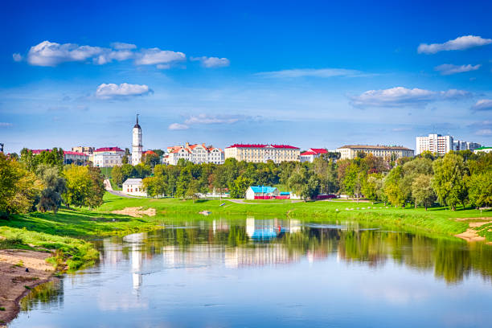
Декларация о государственном суверенитете 27 июля 1990 г.
Принятие
Значение
Цель
Ознаменовала начало нового этапа в истории Беларуси.
Провозглашение полного государственного суверенитета.
Декларация была принята Верховным Советом БССР.

Slide 3
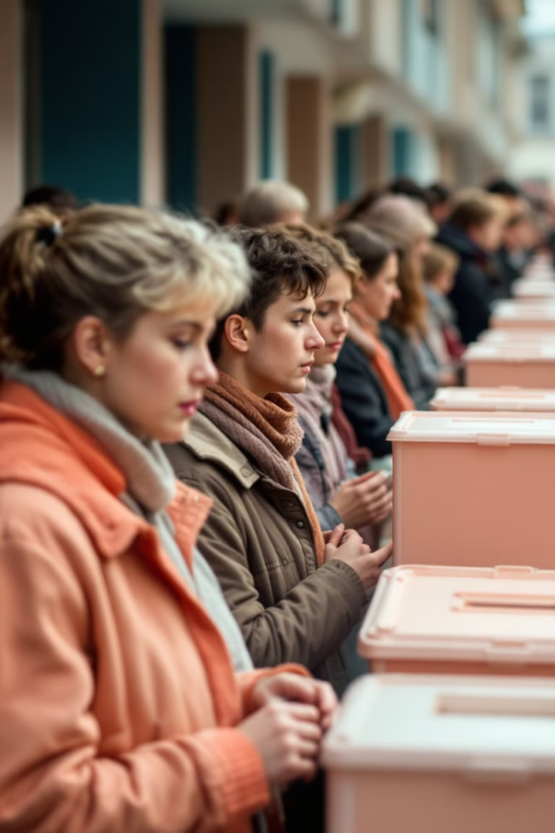
Референдумы о независимости Беларуси
17 марта 1991 года
2
Участники
1
Поддержка сохранения СССР.
Большинство высказались за союз.
3
Значение
Отражение мнения народа в важный момент.

Slide 4
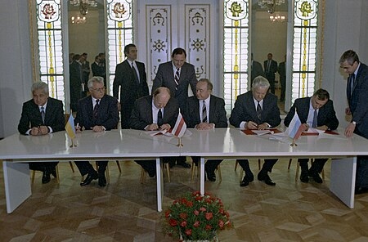



Беловежские соглашения 8 декабря 1991 года
Подписание
Независимость
Новая эпоха
Прекращение существования СССР.
Беларусь стала независимым государством.
Начало новой эпохи в истории страны.

Slide 5




Конституция Республики Беларусь 15 марта 1994 года
Принятие
1
Основной закон
2
Государственное устройство
4
3
Права и свободы

Slide 6
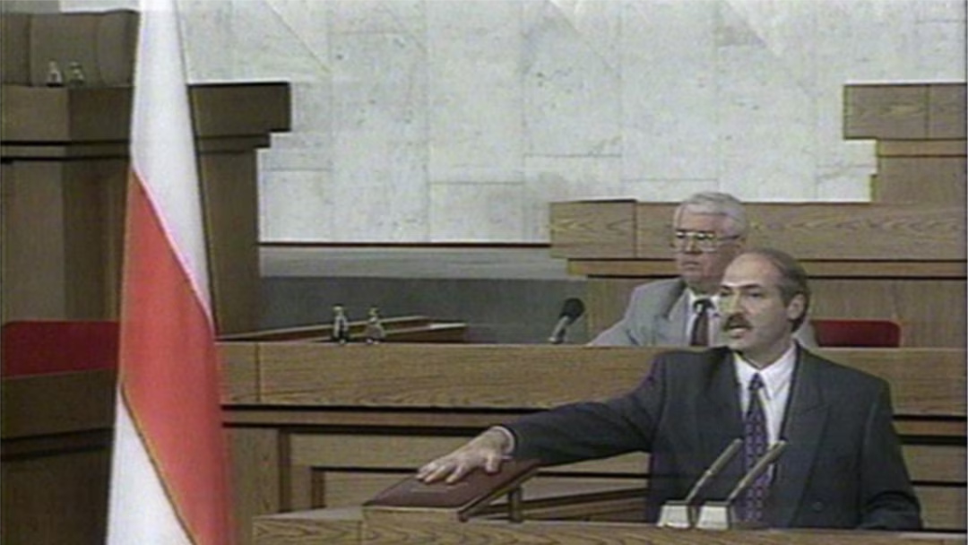



Учреждение поста Президента Республики Беларусь
Новый этап
Введение института президентства.
1994 год
Первые президентские выборы.
Руководитель
Определение главы государства.

Slide 7



Референдум 1995 года
Вопросы
1
Изменение государственной символики.
Поддержка
2
Одобрение народом новых символов.
Значение
3
Важный шаг в формировании суверенитета

Slide 8



Новые символы Беларуси с 1995 года
Флаг
Герб
Единство
Отражение исторического пути.

Slide 9

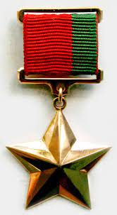
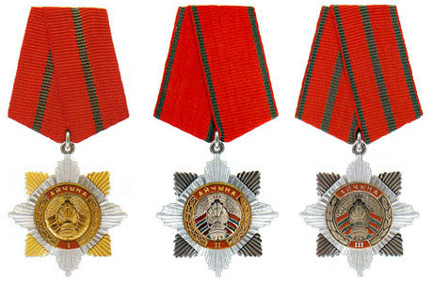

Государственные награды

Slide 10
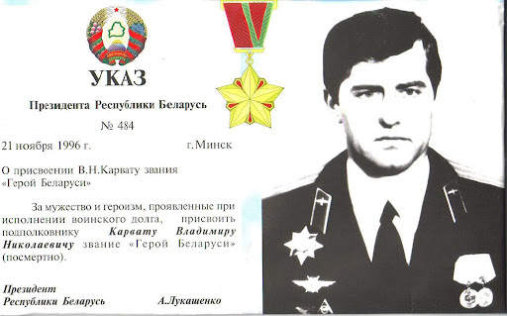
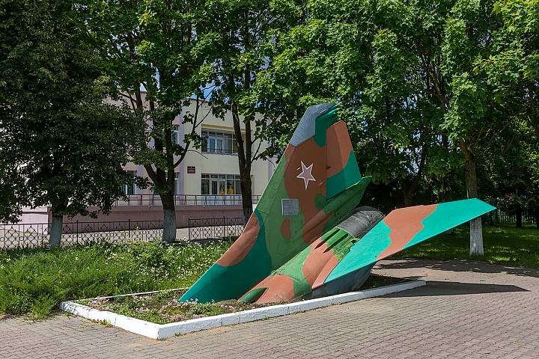
Памятник в г. Бресте
Первый Герой Беларуси Владимир Корват

